Slide 1
Физикальный осмотр пациента с заболеваниями МВС

Slide 2
Жалобы пациента с заболеваниями МВС
Основные жалобы
Боль в поясничной области
Нарушение мочеиспускания (дизурия)
Почечные отёки (нефредема)

Slide 3
Жалобы пациента с заболеваниями МВС Дополнительные жалобы:
Головная боль
Головокружение
Нарушение зрения
Боль в области сердца
Одышка
Потеря аппетита (анорексия)
Тошнота
Рвота
Температура

Slide 4
Боль при заболеваниях МВС
Патология
Мочевой пузырь
Почки
Мочеточник
Мочекаменная болезнь
Локализация / Иррадиация
надлобковая
поясничная область
вдоль мочеточника
иррадиация вниз до промежнотсти

Slide 5
Боль при заболеваниях МВС Локализация / Иррадиация

Slide 6
Характер боли при заболеваниях МВС
Тупая & ноющая боли в поясничной области
Возможные причины:
- Острый гломерулонефрит
Параренальный абцесс
«Застойная почка»
- Острый пиелонефрит
- Хронический гломерулонефрит (редко)

Slide 7
Характер боли при заболеваниях МВС
Внезапные односторонние боли
Возможные причины:
Инфаркт почки (часы, дни),
Острый пиелонефрит (длительные)
Почечная колика (часто односторонняя)
Возможные причины:
Закупорка мочеточника камнем
Перегиб мочеточника

Slide 8
Устранения и лечения болей при МВС
Боль при почечной колике
Проходит после инъекции атропина, использованием мешка с горячего водой, ванны
Боль при подвижной почки
Проходит при смени положения тела
Боль при остром паранефрите
Снижается после применения пакета со льдом, анальгетиков и НПВП

Slide 9
Изменение объёма диуреза
ml
> 2000
3000
2000
Около 1500 - 2000
1000
< 500
0
0
Норма
Полиурия
Олигурия
Анурия
Большое количество выделяемой жидкости. Сахарный диабет, не сахарный диабет
Малое количество выделяемой
жидкости,
гломерулонефрит,
Нефротический синдром,
Почечная недостаточность
Терминальная стадия
почечной недостаточности
14

Slide 10
Дизурия (1) Изменение ежедневного объёма диуреза
Дизурия Причины
Полиурия -увелечение потребляемой жидкости
- снятие отёков
- сахарный диабет
- несахарный диабет
- хронический нефрит
- нефроартериосклероз
Олигоурия - ограниченние потребляемой жидкости
- сухой и жаркий воздух
- избыточное потоотделение
- рвота, профузная диарея
- острый нефрит
- острая почечная дистрофия

Slide 11
Дизурия (2) Изменение ежедневного объёма диуреза
Дизурия Причины
Анурия - острый нефрит
- нефронекроз
- переливание несовместимой крови
- сердечно-сосудистая недостаточность
- шок
- кровотечение
- обструкция в связи с мочекаменной болезнью
- отёк слизистых мочевыделительных путей
Прорастание опухолью
Ишурия - трвматизаия спинного мозга

Slide 12
Дизурия (3) Изменения частыта диуреза
Причиные Дизурия
Поллакиурия - обильное питье жидностки
- переохлождение тела
- цистит
Ишурия - хроническая почечная недостаточность
Ноктурия - декомпенсированная сердечная недостаточность
- терминальная стадия почечной недостаточности

Slide 13
Дизурия (4)
Изменение плоности мочи
Причины Дизурия
Изостенурия,
Гипостенурия - нефросклероз
Странгурия - заболевания мочевого пузыря и мочеточника

Slide 14
Анамнез заболевания у пациента с заболеваниями МВС
Патология
Острый гломерулонефрит
Почечная патология
Интоксикация
Характер течения
Причины
Тонизилит, скарлатина, отит и т.д.
В пошлом – нефрит, пиелит, цистит, дизурия, гипостаз, кровянистые выделения в моче, повышение АД, «почечная колика“
Бытовая техника, производство; лекарственные препараты
Постепенное – Хронический гломерулонефрит, амилоидоз, нефротические синдром
Возвратное – хронический пиелонефрит, хронический гломерулонефрит.

Slide 15
Анамнеза жизни пациента с заболевания МВС
Факторы вляющие на заболевание почек
Переохлаждение
Заболевания половых органов
Туберкулёз
Ревматические заболевания
Сахарный диабет
Хронические гнойные заболевания
Физическое переутомление, перенапряжение
Генетическая предрасположенность
Операции на почки и МВС
Гинекологический анамнез

Slide 16
Общий осмотр пациента с заболеваниями МВС
Позиция пациента
Активная - в начальной стадии болезни
Пассивное - при уремической коме
Вынужденная - при паранефрите,
почечной колике

Slide 17
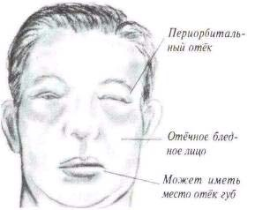
Почечные отёки
Facies nephritica – бледное лицо, раздутое, с припухшими отёчными веками и уменьшенными глазными щелями

Slide 18
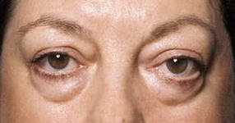
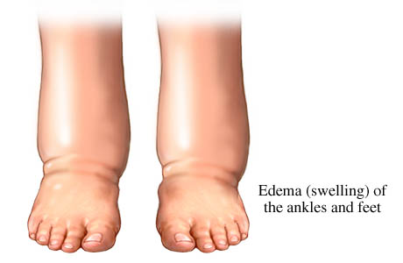
Почечные отёки

Slide 19
Общий осмотр пациента с заболеваниями МВС
Осмотр кожи
Цвет - бледность (спазм артериол, анемия)
- восковитость (амиолоидоз, липоидный нефроз)
Foettor uremicus – запах аммиака, исходящий изо рта и кожи пациента.

Slide 20
Общий осмотр пациента с заболеваниями МВС
Физикальный осмотр живота и поясничной области
Симптомы Причины
Отёчность поясничной
области на сторон поражения - паранефрит
Выпячивание брюшной
полости на стороне поражения - оброзование почек
Выпячивание надлобковой
области - ишурия при аденоме и ракепростаты

Slide 21
Пальпация почек
Пальпация почек в горизантальном положении
Пальпация почек в вертикальном положении

Slide 22
Пальпация почек
Пальпаторное определние почек
Физиологические причины
- ослабленние брюшной полости
- чремерная потеря в весе
Патологические причины
- опущение почек
- киста почек
- образование почек

Slide 23
Перкуссия почек и мочевого пузыря
Схематическое определение мочевого пузыря перкуссией
Проекция почек при проведении

Slide 24
Перкуссия почек
Положительный симптом поколачивания
Причины: - уролитиаз
- паранефрит
- воспаление органов малого таза
- миозит
- радикулит
Перкуссия мочевого пузыря
Причинные: - переполнение мочевого пузыря при раке или аденоме простаты

Slide 25
Лабораторное исследование при МВС
Исследование мочи
Оценка физико-химических свойств мочи, микроскопия отложений
- ОАМ (Общий анализ мочи)
Количественное определение в мочевом осадке
- Тес по Нечипоренко
- Проба Аддиса-Каковского

Slide 26
Методы исследования МВС
Проба Зимницкого
Суточный удельный вес
Проба Реберга

Slide 27
Лабораторные методы исследования МВС Биохимический анализ крови
Цель Изучение
Оценка - остаточный азот
почечной функции - мочевина
- креатинин

Slide 28
Инструментальные методы исследования мочеполовой системы
Радиологические методы
- Рентгенография почек
- Экскреторная урография
- Ренография
- Компьютерная томография (КТ)

Slide 29
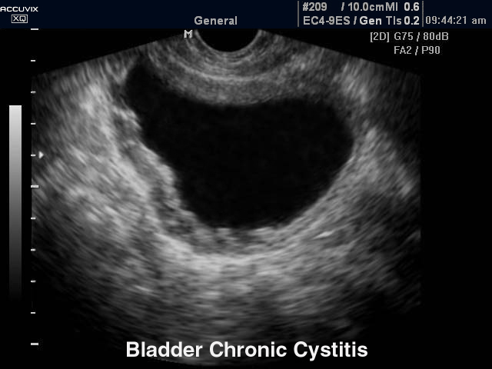
Ультразвуковое исследование

Slide 30
Эндоскопические методы Цитоскопия

Slide 31
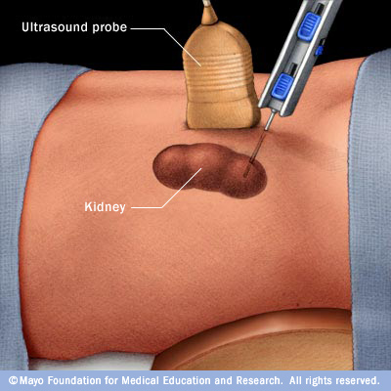
Морфологические методы Биопсия почек

Slide 32
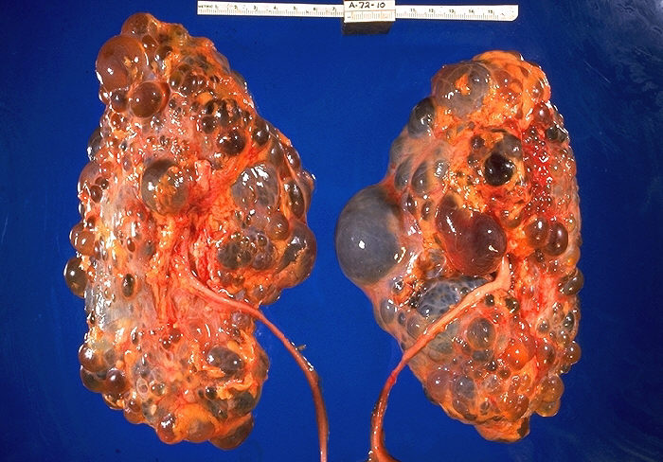
Спасибо за внимание

